Slide 1


Cesta do cloudu
e-government Mikulov 2024
3. 9. 2024
TLP: GREEN
Notes:
Vybudování státního cloudu
Umístění dat a aplikací do cloudového prostředí je pro státní instituce již nutností. Představíme vám, co obnáší vybudování bezpečného státního multi-cloudu z pohledu provozovatele a vysvětlíme, jaké jsou tři pilíře poskytování multi-cloudu.

Slide 2


O nás
Pavlína Havelková
Vedoucí odboru Kompetenční centrum KB
Manažer KB dle ZoKB
pavlina.havelkova@spcss.cz
Arnošt Sarvaš
Vedoucí odboru řízení rizik KB
Risk guru
arnost.sarvas@spcss.cz

Slide 3

Co je SPCSS?
Státní podnik
Prvek kritické informační struktury státu, provozující bezpečná datová centra a zabezpečující klíčové ICT systémy státu
Poskytovatel státní části eGovernment Cloudu (SeGC)
Spektrum odborných týmů (=lidé)
Notes:
Služby – housing, infrastrukturu, poskytujeme výpočetní výkon, správu a provoz aplikací, kompletní provoz prostředí pro provoz aplikací zákazníků a samozřejmě kybernetickou bezpečnost

Slide 4












Významní zákazníci

Slide 5

Cesta SPCSS do cloudu

Slide 6
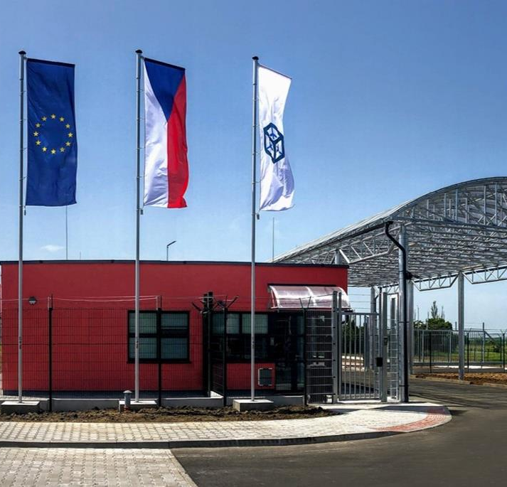

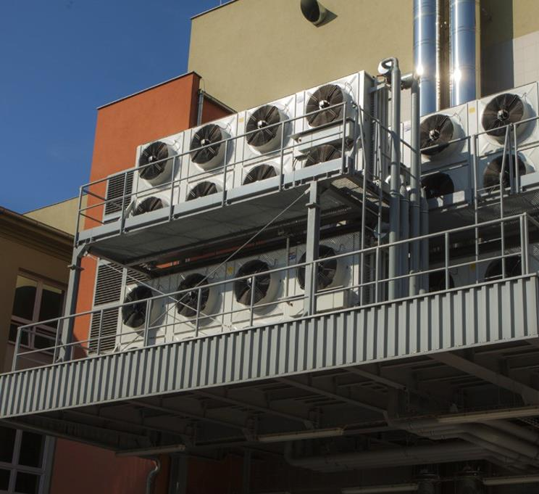

Dvě plus datová centra
DC Vápenka
DC Zeleneč
A další…
Notes:
DC Zeleneč – pracujeme na etapě 2 a 3. Jedna etapa bude k dispozici pro Agenturu evropské unie pro kosmický program (EUSPA). A také se už bavíme o etapách 4 až 6. Přeci jen se v Čechách staví dost pomalu.

Slide 7
Cloudové služby SPCSS
IaaS (Housing +)
Pronájem kapacity technologií
Poskytování výpočetního výkonu serverů a datového úložiště
Zálohování a archivace dat
služby firewallu, loadbalancingu a HSM
PaaS (IaaS +)
Poskytování prostředí pro provoz aplikací
Správa virtualizačního nástroje a operačních systémů
Správa databázových serverů a systému SAP Base
SecaaS (PaaS +)
Poskytování služeb KYBE zákazníkům
Bezpečnostní analýza a architektura
Monitoring, detekce
Dokumentace, analýzy
Vyšetřování, ochrana

Slide 8




Cesta SPCSS do cloudu
Datová centra
DCV
DCZ
Privátní cloud MF
Státní cloud

Slide 9

Cloud služby SPCSS
Katalog Cloud Computingu – IaaS, PaaS
Zapsané služby SPCSS
  BÚ 3 (99,90%)
    Azure Stack
    PowerVM
    VMware
    Microsoft Azure
  BÚ 4 (99,99%) - SeGC
Připravované služby (předběžná informace)
  Oracle cloud (2026)
  SAP S/4HANA Cloud (2026)

Slide 10

Jako poskytovatel cloudu
víme, že
Cloud nejsou jen technologie a legislativa
Je nutno řešit rozdělení odpovědností, obsazenost rolí, procesy, provoz…
Musíme se zabývat organizačními dopady… průběžným vzděláváním atd.

Slide 11



Tři pilíře poskytování státní části eGC
Governance
Zprostředkování
Transformace
Cloudová strategie
Cloudová ekonomika
Politiky
Směrnice
Standardy
Doporučení
Řešení
Referenční architektury
Výběr poskytovatele
Spolupráce při zajišťování zdrojů
Řízení inovací
Změnit leadership
Cloudová evangelizace
Sponzorská komunita
Spolupráce
Osvědčené postupy
Sdílení znalostí
Výcvik
ldeace

Slide 12
Kvalita
SPCSS má zaveden:
  ISM dle ČSN EN ISO 9001:2016
  Životní prostředí dle ČSN EN ISO 14001:2016
  BOZP dle ČSN OHSAS 18001:2008
  ITSM dle ČSN ISO/IEC 20000-1:2012
  ISMS/SŘBI dle ČSN ISO/IEC 27001:2022

Slide 13

Kvalita a legislativa KB
Splnění požadavků nejen z cloud legislativy
  ČSN ISO/IEC 27001:2022
  ISO/IEC 27017 Bezpečnost informací v cloud computingu
  ISO/IEC 27018 Privacy v cloudu
  ZoKB/VoKB (NZoKB)
  Tier (III) dle Uptime institute
  SOC 2® Type II. (dlouhodobá příprava)

Slide 14

SPCSS jako poskytovatel cloudu podléhá
Pravidelná kontrola pro oblast provozu a kybernetickou bezpečnost
  Interní audit
  Externí audit (ISO 27001, každý rok)
  Kontrola NÚKIB
  Audit NÚKIB (provedení – právo na digitální služby a SeGC)
  SOC 2® Type II. – cloud provider
  Zakladatelské audity, finanční kontrola …
  Kontrola financování z EU

Slide 15

Jak budovat cloud

Slide 16
Shrnutí

Slide 17
Klíčové kroky pro spuštění státní části eGC
1.
Vytvoření strategie a implementačního plánu projektu
2.
Plán kapacit a katalog služeb cloudu
3.
Určení poskytovaných služeb
4.
Vytvoření operačního a finančního modelu fungování
5.
Řízení migrace

Slide 18
Co byste si měli odnést
Cloud a multi-cloud je finančně, technologicky a personálně náročná záležitost…
Bezpečnost a zase bezpečnost…
…a pak další legislativa.

Slide 19
Určitě si dnes nenechte ujít
16:40
PŘIPRAVENI NA BUDOUCNOST: HYBRIDNÍ CLOUD VE STÁTNÍ SPRÁVĚ
Pohled na moderní digitální transformaci v rámci fungování státní správy při využití multi cloudu. Výhody, doporučení i nástrahy.
Zámecký sál
Notes:
Určitě si nenechte ujít prezentace, kde se věnujeme dalším detailům
Upozorním na qr kód, - vede na stránky, kde najdete další detaily

Slide 20
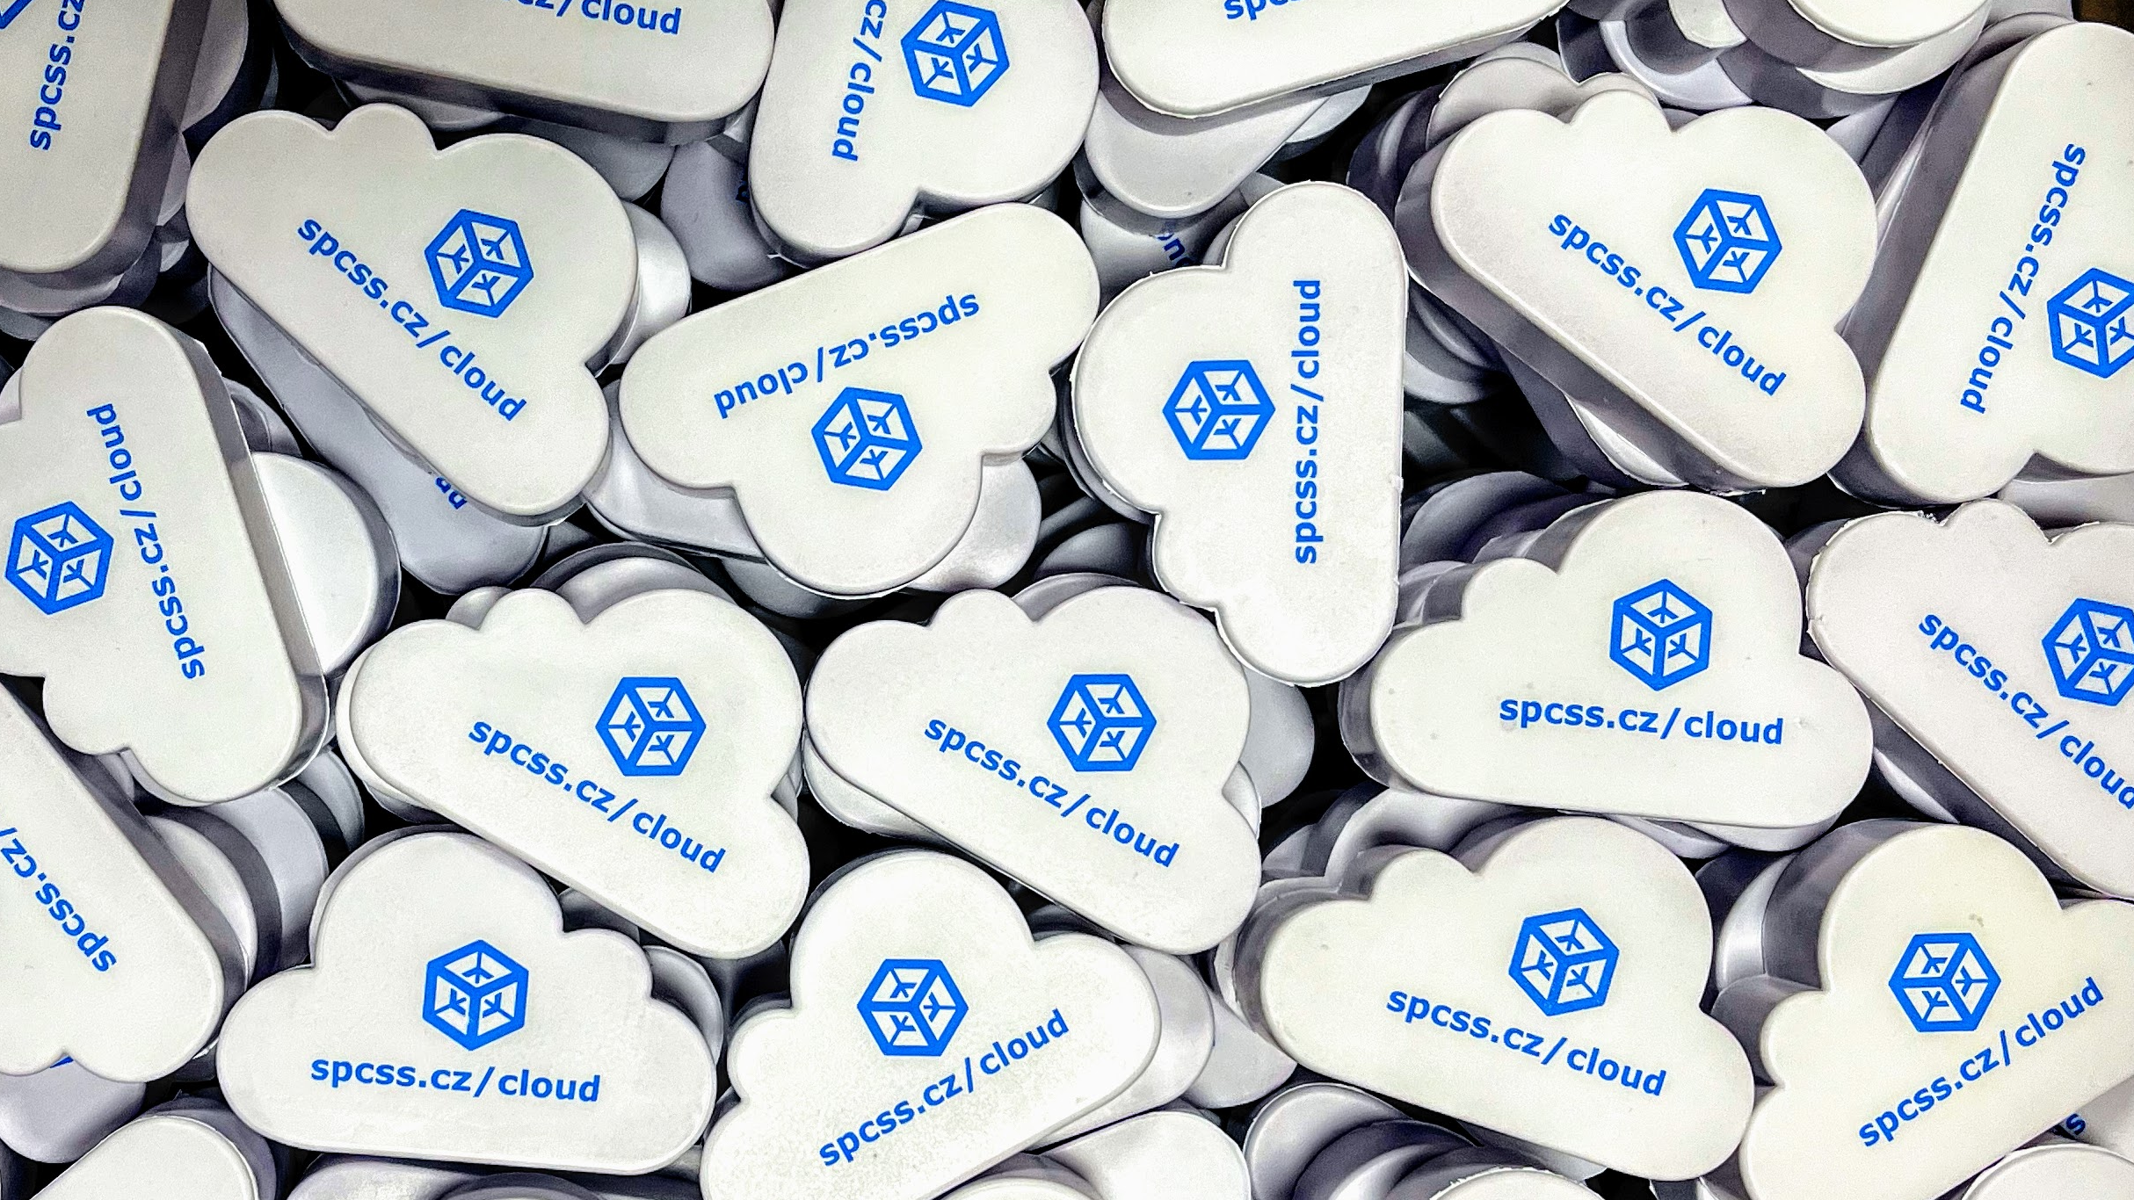





Sledujte nás
spcss.cz/cloud
@spcss
@spcss_sp
@spcss_sp
SPCSSsp
Poskytovatel ICT a cloudových služeb, včetně kybernetické bezpečnosti,
pro státní správu

